Slide 1

众志成城 共克时艰 疫情下杭州市餐饮企业的生存运营
高永老师班 第六组
2020/12/29
Notes:
大家好，我们是第六组的同学，我们本次展示的主题是《众志成城、共克时艰——疫情下杭州市餐饮企业的生存运营》。2020年初，新冠疫情的爆发使餐饮业遭受到前所未有的打击。
在此期间许多门店停业，餐饮企业经营惨淡，资金压力巨大，面临严峻的生存问题。我们本次展示（切PPT）就从疫情下杭州市餐饮行业的生存状况入手……

Slide 2


目录
01
02
03
背景介绍
应对措施
政策成效
04
05
06
实地调研情况
建议
总结和展望
Notes:
会从杭州市餐饮行业的生存状况入手，分析疫情带来的影响、政府部门采取的有关措施以及这些政策的成效，针对我们的调研结果总结政策的局限性，并给出有关建议。那么在我们正式开始展示之前，先来放一个视频了解一下整个背景。

Slide 3

VIDEO TIME

Slide 4


01
背景介绍
杭州市餐饮行业在疫情中所受影响
Notes:
下面我们继续展示部分。首先是选题背景介绍，先了解一下杭州市餐饮企业在疫情中所受的影响。

Slide 5
餐饮行业在疫情中所受影响
全国
杭州
1-2月餐饮收入
1-4月餐饮收入
43.1%
27.1%
4194亿元，同比下降43.1%
322亿元，同比下降27.1%
春节
春节
78%
90%
78%的企业损失大于100%
杭州市餐饮企业整体收入损失同比下降90%
Notes:
受新冠疫情影响，餐饮业损失惨重，⾏业发展⾯临前所未有的困难。全国来看，根据中国烹饪协会和国家统计局的数据，1-2月份全国餐饮收入同比下降了43.1%，特别是春节期间，78%的餐饮企业营收损失达到100%以上；
具体到杭州市，根据调研过程中餐饮协会工作人员提供的数据，杭州1-4月份餐饮营收同比下降了27.1%，春节期间（切PPT）整体收入损失同比下降了90%。

Slide 6

60,000,000,000
杭州餐饮业春节总计损失
Notes:
春节期间整体收入损失同比下降了90%，总计损失达到了惊人的60亿元。

Slide 7
春节黄金周的损失就达到600万
仅楼外楼一家，
Notes:
仅楼外楼一家，春节黄金周的损失就达到六百万。可见，由于疫情影响，大型餐饮公司都遭受巨大打击。餐饮业中占据主体的中小企业，抗风险能力更加脆弱。（切PPT）如何应对这种状况？杭州市……

Slide 8






如何应对？
Notes:
如何应对这种状况？杭州市有关部门也陆续出台了一系列紧急政策。（切PPT）接下来……

Slide 9
02
应对措施
帮助餐饮企业渡过难关？
Notes:
接下来我们主要介绍杭州市的有关部门针对餐饮企业采取的应对措施。

Slide 10


疫情期间餐饮企业的主要困难
闭店
房租
其他固定开支
备货损失
外卖减少
现金流紧张
（多种来源，且随疫情发展而变化）
不能堂食，恢复后也生意寥寥，损失严重
没有收入，依然要承担店面租金的开支
水费、电费、折旧、甚至人工成本
疫情前准备的大量食材无法使用，原材料损失严重
订单量少，外卖人员管控严格，平台佣金
资金链紧绷甚至断裂现象
Notes:
在介绍应对措施之前，首先分析主要面对哪些困境。经过调研，我们发现疫情期间餐饮企业面临的困难主要体现在以下几个方面：
首先，在防控疫情的特殊时期，餐饮企业几乎没有收入，但仍然要承担房租、水电费等开支。
另外，按照惯例，企业都会提前备货，疫情爆发后，这部分食材无法使用，很多只能浪费掉。据餐饮协会统计，仅跨湖楼年前备货金额达到980万，备货损失巨大。
除此之外，由于外卖配送人员管控严格，平台佣金过高，企业还面临着外卖难以为继的困境。

Slide 11
疫情期间餐饮企业的主要困难
闭店
房租
其他固定开支
备货损失
外卖减少
现金流紧张
（多种来源，且随疫情发展而变化）
不能堂食，恢复后也生意寥寥，损失严重
没有收入，依然要承担店面租金的开支
水费、电费、折旧、甚至人工成本
从企业痛点入手，采取应对措施
疫情前准备的大量食材无法使用，原材料损失严重
订单量少，外卖人员管控严格，平台佣金
资金链紧绷甚至断裂现象
Notes:
针对以上困难，杭州市政府也出台了一系列应对措施，帮助企业渡难关、保⽣存、求发展，保持服务业群体发展的稳定性。根据调研，应对措施主要有以下三个方面：

Slide 12




1. 税收、租金等固定开支
减轻税收负担，房产税、土地使用税和增值税可以申请减免、延期等。
减免房屋租金，承租国有资产类经营用房的餐饮企业免收房租；对采取减免的租赁企业给予补贴。
降低要素成本，降低餐饮企业用气、用水价格，确保欠缴水费、电费、燃气费的餐饮企业在疫情期间不停供。
Notes:
第一，针对税收、租金等，有关部门出台了一系列政策。
针对税收，可以申请减免、延期；
针对租金，对于承租国有用房的餐饮企业免收了部分房租，鼓励房东减免租金。
针对其他固定开支，降低价格或者给予补贴。

Slide 13
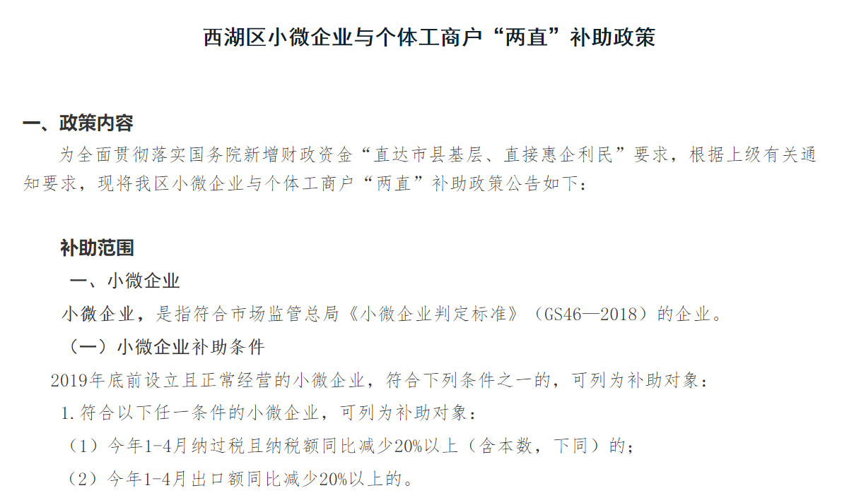
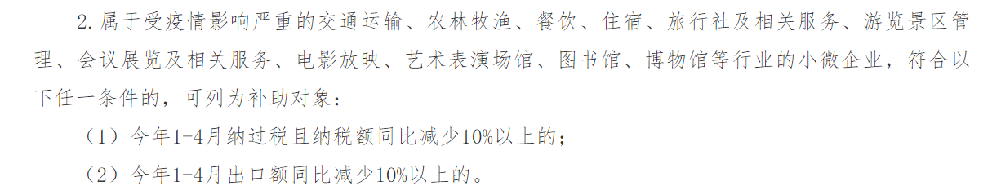
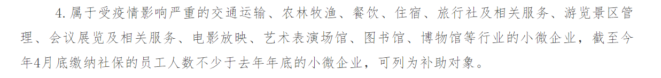
1. 税收、租金等固定开支
对受损严重的餐饮企业给予一定补助，出台了一系列针对餐饮类小微企业与个体工商户的补助政策。
Notes:
政府也对受损严重的企业给予一定补助，针对餐饮类的小微企业与个体工商户出台了补助政策。

Slide 14
2. 备货损失、没有营收
提前大量备货的餐饮企业，通过售卖、赠送、外卖加工等方式，减少食材损失和浪费。
对于积压的原材料，可以推出便民措施，例如配餐提供给疫情工作人员，或以生鲜、半成品销售，方便市民的生活。
Notes:
第二，针对疫情期间餐饮企业没有营收，备货浪费的问题，杭州市有关部门扶持企业通过售卖、外卖加工等方式，减少食材浪费。
例如，对于积压的原材料，可以配餐提供给疫情工作人员，或以半成品销售给市民。

Slide 15
2. 备货损失、没有营收
市商务局联合市场监管局从2月6日起组织了58家餐饮企业为企事业单位开展供配餐服务。
疫情期间，为米市街道、大唐巷等多个社区的工作人员、志愿者们提供中餐；安排专人烹饪，准时送达，为坚守岗位的劳动者们送去暖暖的关怀。
跨湖楼向防疫管控点提供中饭；冠江楼组建“医护家属群”为医护家属赠送蔬菜；知味观利用自身优势生产速冻产品保障市民日常生活。
Notes:
通过和餐饮协会的工作人员交流，我们了解到，杭州市商务局2月6日起组织了58家餐饮企业开展配餐服务。
其中，新庭记在疫情期间为多个社区工作人员提供中餐；
还有冠江楼为医护家属赠送蔬菜；知味观生产速冻产品保障市民生活等。
可见，组织配餐服务方便了疫情工作人员，也利用了企业的库存，减少材料浪费，为他们带去营业收入。

Slide 16
3. 利用线上平台谋求发展
加大引导，助力转型。鼓励餐饮外卖平台在疫情期间减免平台佣金收费，扶持停业的餐饮企业积极参与线上快餐外卖的经营服务。
将生鲜采购需求引入线上餐饮、线上新零售服务，鼓励餐饮外卖平台发展“无接触配送”模式，在确保疫情防控的同时增加营收。
疫情期间，除了已经有成熟的线上外卖经验的商家，杭州市鼓励其他企业也上线外卖业务，先后开放了两批餐饮企业的外卖资格。
Notes:
第三，政府部门也加大引导，助力转型，扶持企业利用线上平台谋求发展。
针对外卖平台的佣金问题，鼓励平台在疫情期间减免佣金。
餐饮协会的工作人员还告诉我们，除了已经有外卖经验的商家，他们也鼓励其他企业上线外卖业务，先后开放了两批外卖资格。
针对疫情的特殊情况，有关部门也创新性的将采购需求引入，企业在疫情期间可以提供一些生鲜或半成品，
并与外卖平台合作“无接触配送”模式，增加营收也方便市民。

Slide 17
03
政策成效
杭州市餐饮企业的恢复状况
Notes:
接下来我们主要介绍一下调研过程中了解到的餐饮企业恢复情况。

Slide 18

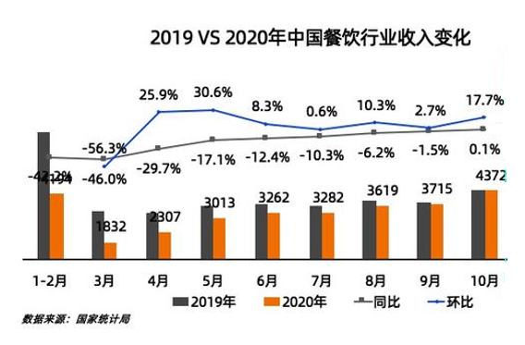
恢复情况
餐饮企业在社零收入占比上升
70%
恢复情况
90%
全国
杭州
餐饮企业营收在杭州市社零占比同比上升70%
餐饮业总体已恢复90%，基本完全达到正常状态
Notes:
全国来说，左图可以看出目前餐饮行业正逐渐复苏，并持续向好发展。
针对杭州市的统计数据，到四五月份的时候，餐饮企业的营收在社零收入占比已经同比上升了70%，目前餐饮业总体已经基本完全恢复。

Slide 19
恢复情况
餐饮企业在社零收入占比上升
70%
恢复情况
90%
全国
杭州
杭州的餐饮企业景气指数一直稳步提升，10月份已略高于历史同期。
餐饮企业营收在杭州市社零占比同比上升70%
杭州市餐饮业属于恢复比较快的行业，说明我们的餐饮企业能够找准方向，快速转型，积极谋求发展。
餐饮业总体已恢复90%，基本完全达到正常状态
Notes:
同时，杭州的餐饮企业景气指数一直稳步提升，截至10月份已略高于历史同期。
可见，杭州市餐饮业属于恢复比较快的行业，能够找准方向，快速转型，积极谋求发展。

Slide 20
政策反馈
配餐工作从2月10日开始，每天平均2000份左右，17日有企业陆续开工，每日开始5000份左右，到18号为止共售出20000余份盒饭。
外婆家仅城西银泰店单店每天能送200多份外卖，常常每天下午三四点便卖完了当天准备好的全部产品。
知味观等企业生产半成品以及速冻产品保障市民生活，日配送约3000箱。
跨湖楼的6元肉包在平台上线后，一天要卖出近6000个。
Notes:
这是我们采访得到的一些关于配餐工作和线上发展效果的案例数据，可以看出反响良好。

Slide 21
04
实地调研情况
实地调研现状反映出的问题
Notes:
对于前面调查得到的信息，我们针对中小型餐厅进行了实地调研。

Slide 22


调研方法
Research
interview
iSeed
Comparison
通过官方网站和公众号等搜集网络资料
对周边和其他商区的餐饮店进行随机采访
对青芝坞管委会进行采访和访谈
整合资料，对比分析，得出结论
Notes:
我们对学校周边以及稍远的商区，共12家饭店进行了采访；针对青芝坞管委会，进行了访谈；同时通过青芝坞官网和公众号得到相关资料，进行整合分析，得出结论。

Slide 23
时间线
JANUARY
FEBRUARY
MARCH
APRIL
MAY
JUNE
永和大王
重庆小面
青海拉面
兰州拉面
花先生
云栖烧麦
Notes:
这里展示了停工情况的部分采访结果，可以看到大部分商家停工3个月左右时间。

Slide 24
概览
01
02
重庆小面
RAWDAY
在疫情之前，保持每天2500的营业额。4月到7月，营业额骤减至每天四百到五百。7月底之后，由于学生允许出校，恢复到每天2000。
三四月份之后经济有所恢复，但是目前经营情况也没有恢复到去年十二月之前的情况，“完全没法比”。
Notes:
对于恢复情况，我们采访的大部分饭店都已基本恢复正常营业。重庆小面的营业额相对有所下降，而RAWDAY由于主要面向留学生，到现在也没有恢复到去年的状态。

Slide 25
03
04
花先生
老地方
概览
主要面向老客户和工作餐，店铺的经营情况并没有受到太大的影响。
主要以社会上顾客为主，不依赖学生。今年天气不太冷，后半年生意已恢复到往年的水准。
Notes:
而花先生和老地方，因为青芝坞管委会积极宣传，策划活动，营业额相对往年其实有增加。

Slide 26

补贴情况？
消费券
房租
现金补贴
老地方-抢了很多“杭州消费券”，还有其他一些杭州市民的补贴
花先生-房东出于友情降低了房租
兰州拉面-老板有朋友租的国家的房产，免了两个月房租
重庆小面-补贴2000
奶茶店老板-朋友领到了5000
花先生-有听说2000补贴，但是没有领到
Notes:
当我们问及补贴情况，店家印象最深刻的还是杭州消费券；而房租和现金的补贴只有少部分店家享受到，覆盖率并不高。

Slide 27

对此，我们采访了青芝坞管委会——
和房东商量减免房租1-2月/推迟，但做不到完全
弥补经济损失
个体户2000补助，税收反退，对于符合条件
的店家上门/或者打电话100%通知到
补助有一定条件，比如去年税收/报税
/社保，也要求给员工交社保
Notes:
对此，我们采访了青芝坞管委会。房租和补助的情况和前面调查中了解到的相同，对于私人出租房房租，青芝坞管委会只能建议减免，不能完全弥补经济损失；对于补助，青芝坞管委会挨个通知到位，保证100%成功申请。

Slide 28
对此，我们采访了青芝坞管委会——
3家60w，4家3w，4家1w，20-30家2k，20-30家
税收返还，总共200多家店，覆盖率50%以上
存在报复性消费现象，且青芝坞做了大量
宣传，举办了如马拉松等各种活动，现
在一定恢复了疫情前的经营状况
对于线上消费没有针对性政策，但复工复产伊始设置了外卖台为外卖配送提供方便
Notes:
最终得到补助覆盖率在50%以上。除此之外，青芝坞为复产复工的顺利进行，做了大量的宣传，举办马拉松等活动，刺激消费；为外卖设立了配送台，方便骑手送餐。总体而言，青芝坞整体的餐饮营业状态已经恢复了往年的水平，甚至有所提高。

Slide 29


其他情况？
物价
员工
外卖
兰州拉面-“啥都贵，小到鸡蛋大到牛肉”
云栖烧麦-“菜价差不多，挂号贵了，但是常用药便宜了，有些降了一半。”
老地方-疫情期间做一天休一天，按天给工资，应聘的人很多
重庆小面-外卖亏损，不做了
卤人甲-主做外卖，疫情几乎无影响，甚至收入有提高
Notes:
其他一些疫情中餐饮行业遇到的问题，在实地调查当中发现并不明显。物价和员工对我们调查的餐厅影响不大。除了面食类饭店外卖收入普遍不佳，其他店的外卖收入没有明显变化。有趣的是，对于主做外卖的店如卤人甲，疫情期间收入几乎没有影响。

Slide 30
05
建议
实地调研结果总结出的建议
Notes:
我们在采访中也询问了店家关于政策的建议。

Slide 31

意见和建议？
“老家湖北襄阳财政局有规定，三个月房租全免，还有三个月减半”，老板娘说，“杭州市政府这么有钱，也只是呼吁房东，而没有发布强制性规定。”
“水电其次，最主要还是房租，不管国有私人都该统一免。”
体现了从业者对房租问题的关心
Notes:
店家最主要希望改变的还是房租，希望能够减免停工期间的房租。

Slide 32
意见和建议？
“国家有国家的难处，不强求国家补助我们，我们还是要靠自己。国家把国门关掉，不要让疫情进来，我们也放心。”
“杭州现在控制蛮好的，希望保持吧，只有疫情稳定下来之后，大家才会有心情出来吃饭。不然都在网上解决了，对我们实体店影响挺大的。”
大家对生活仍然保持热情和信心，认为政府只需管好疫情，其他难处能自己解决；要好好用心经营，度过难关。
Notes:
其他大部分店家被问到建议时，都认为不需要国家过多的补助，只希望政府能够控制好疫情，其他难处能够自己解决。只要用心经营，一定能够度过难关。

Slide 33

我们的分析
有的店收入稍差于往年，有的店收入有所增加。总体而言已恢复正常营业情况。
尽管补贴落实到位，但是补贴政策要求对象满足的条件较多，我们调查的多为小店，较难满足条件。
Notes:
我们也做出了自己的分析和建议。根据采访结果，我们认为餐饮业复工复产的情况整体较好。对于补助，实地采访发现得到补助的商家比例并不高。在阅读官网文件之后，我们认为问题在于补助条件包括报税和缴纳社保，而我们采访的店家很多不是杭州本地人，没有缴纳杭州社保，因此无法获得补助。

Slide 34
我们的分析
餐饮业最大的痛点是房租，大部分餐馆都停业了3个月左右，但只有少部分得到了房租减免。
一方面，放宽补助条件，扩大补助覆盖面；另一方面，对症下药，增加关于房租的补助。
Notes:
除此之外，店家们最在乎的还是房租问题。因此对于中小型饭店，我们认为一方面适当放宽补助条件，另一方面增加关于房租的补助，也许能够更好地起到帮扶作用。

Slide 35
06
总结和展望
此次调研得出的总结论

Slide 36
总结
疫情背景下，杭州市餐饮行业遭受了前所未有的冲击，为此，政府出台了一系列措施，帮助企业渡难关、保生存、求发展，并取得了积极的成效
这些政策也存在一些不足之处，我们通过对中小型餐馆进行调研，初步得出了一些尚不成熟的建议
这次调研中，政府政策的机动性和店家展现的自强精神给我们留下了深刻的印象，这是在纯理论学习中体会不到的
Notes:
我们也对未来这些政策可能造成的影响进行了展望。

Slide 37
展望
疫情期间没有堂食收入，企业通过增加零售品类，经营外卖等方式营收，疫情得到控制后，这些品类和服务尝试也保留了下来，未来会向更多元化发展。
倒逼餐企线上化，疫情发生前后中国餐饮门店外卖销售额占整体销售额的比例提升3.5倍。未开放外卖的商家也上线外卖业务，从传统向线上转变的趋势将始终保持。
餐饮商家和消费者对于食品质量安全的关注得到了快速提升，食材溯源等环节将成为新的竞争焦点。
文明就餐习惯得到重视。堂食有序开放的同时，杭州市商务局发出公筷公勺倡议，引导企业提供、消费者使用公筷公勺。养成文明就餐良好习惯，有效降低病毒传播风险。
Notes:
一方面，疫情期间企业增加了零售品类，可以预见未来会向更多元化发展。
另一方面，这次疫情也加速了餐企线上化的进程，从传统向线上转变的趋势将始终保持。
除此之外，国内疫情的爆发地也与食物相关，迫使餐饮商家和消费者对于食品质量安全的关注得到了提升。
文明就餐习惯也得到了重视。堂食有序开放的同时，杭州市商务局发出了公筷公勺倡议，这些习惯也将一直保持下去。

Slide 38




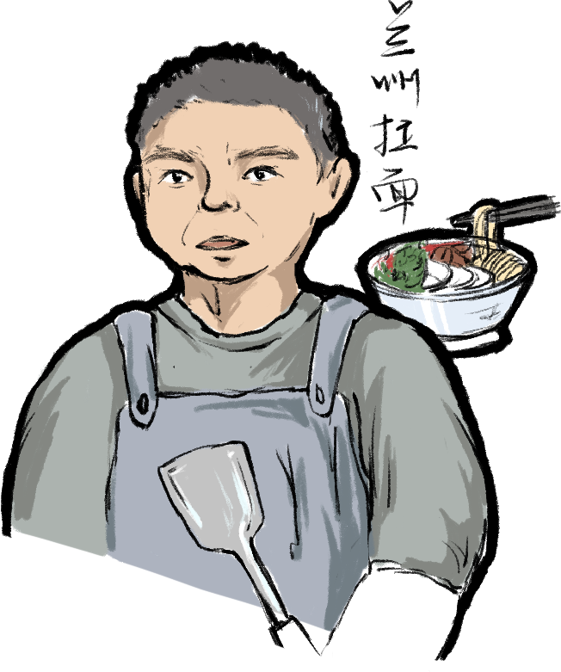

致谢
所有插图的作者大大myn同学
负责视频配音收集和处理的fx同学
联系采访了政府单位的zym同学和lwx同学
一己之力做出整个视频的xz同学
收集整理了所有相关的资料的ljy同学
展示前一天这个点了还在做PPT的ty和zyx同学
2077 Spoiler Original Mix
fx和他的朋友们
以及
台下的老师和同学们！ 感谢观看！撒花！
提问啦提问啦
Notes:
我们的展示到此结束，谢谢大家。

